Slide 1
Probiotyki – przyszłość leczenia depresji?
mgr inż. Maria Szmidt, mgr Dominika Granda, dr inż. Ewa Sicińska,
dr hab. Joanna Kałuża, prof. SGGW
Katedra Żywienia Człowieka, Szkoła Główna Gospodarstwa Wiejskiego
w Warszawie

Slide 2
Epidemiologia
Na świecie 322 mln osób choruje na depresję
W latach 2005 - 2015, liczba osób chorujących na depresję wzrosła o 18,4%.
(Raport WHO, 2015)

Slide 3
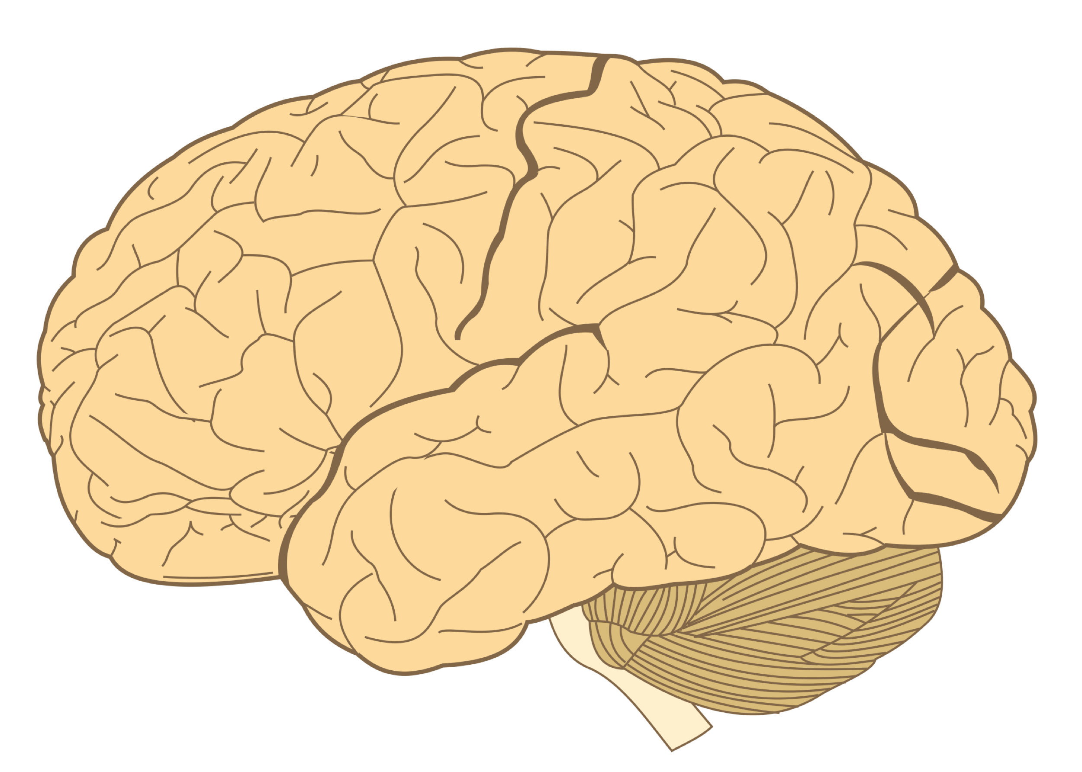
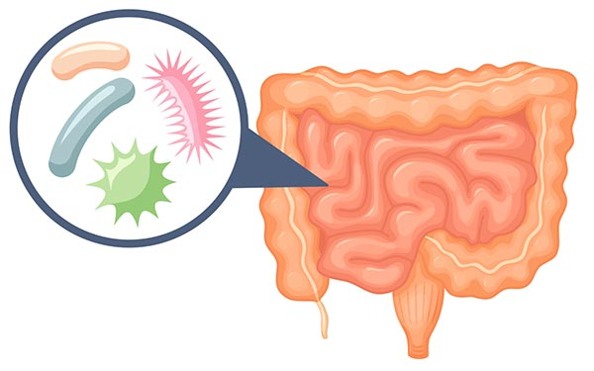
Depresja i objawy depresyjne
PRZEWLEKŁY
STRES
LEKI
PRZEWLEKŁY
STRES
ZBILANSOWANA DIETA
ANTYBIOTYKI
PROBIOTYKI I PREBIOTYKI
DIETA ZACHODNIA
PRZESZCZEP MIKROBIOTY
GENY
PSYCHOTERPIA
NIEZDROWY STYL ŻYCIA
ZDROWY
STYL ŻYCIA
Zaburzenia psychologiczne
Zaburzenia pracy osi mikrobiota-jelita-mózg
(na podstawie Liang i wsp. 2018)

Slide 4
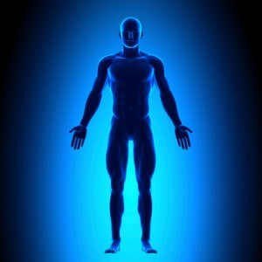
Skład mikrobioty u osób z depresją
Oś mikrobiota-jelita-mózg a depresja
OUN
Zmniejszona różnorodność oraz liczebność mikrobioty
Typ:
↑Bacteroidetes i Proteobacteria
↓Firmicutes
Rodzaj:
↑ Prevotella, Faecalibacterium, Ruminococcus
↓Lactobacillus, Bifidobacterium
UKŁAD ENDOKRYNNY
UKŁAD
IMMUNOLOGICZNY
(Jiang i wsp., 2015; Liu i wsp., 2016; Aizawa i wsp., 2016)

Slide 5
Cel pracy
przeanalizowanie, w oparciu o wyniki badań naukowych, wpływu stosowania probiotyków na układ immunologiczny, endokrynny oraz OUN (wybrane parametry) u dorosłych pacjentów z depresją.

Slide 6
Metodyka
W ramach pracy dokonano przeglądu piśmiennictwa dostępnego w bazach PubMed oraz Science Direct w listopadzie 2019
Założenia:
badania RCT lub meta-analiza,
osoby ze zdiagnozowaną depresją vs. grupa kontrolna
Lata 2009-2019
Hasła: ”depression”, „major depresive disorder”, „depressive symptoms”, „RCT”, „meta-analysis”, „microbiota”, „microbes”, „probiotics”
Wyniki:
3 RCT
1 meta-analiza
BARDZO DUŻA LICZBA BADAŃ Z
UDZIAŁEM MODELI ZWIERZĘCYCH LUB ZDROWYCH OSÓB

Slide 7
Depresja a układ immunologiczny
Pacjenci przewlekle chorzy na depresję wykazują:
↑ IgM i IgA w surowicy przeciwko LPS – zwiększona translokacja bakteryjna (Maes i wsp., 2012)
↑ IL-6, IL-10, NF-kB (Al.Hakeim i wsp., 2019)
↑ IL-6, CRP (Valkanowa i wsp., 2013; Howren i wsp. 2009)
+ cytokiny, chemokiny, prostenoidy, glukokortykoidy
mogą przekraczać barierę krew-mózg
wpływ na te sieci neuronalne, które prawdopodobnie działają nieprawidłowo w przypadku depresji

Slide 8
GALT (ang. gut-associated lymphoid tissue)
Organ odpowiedzialny za produkcję 70-80% komórek odpornościowych
Dysbioza/inne zaburzenia układu odpornościowego
Aktywacja układu zapalnego
Objawy depresyjne/depresja
(Rudzki i Szulc, 2018)

Slide 9
Mikrobiota vs. układ immunologiczny vs. depresja
Autor, rok | Rodzaj badania | Grupa badana, n | Interwencja | Wynik GB vs. GK
Akkasheh i wsp., 2016* | RCT z podwójnie ślepą próbą | Osoby z depresją (DSM-IV), GB: 20 GK: 20 | GB: L. acidophilus, L. casei, B. bifidum GK: placebo 8 tygodni | hs-CRP - zmiana: -1139 vs. 188 ng/mL (P = 0.03) Glutation - zmiana: 1.8 vs. −107 μmol/L (P = 0.02)
Rudzki i wsp., 2019 | RCT z podwójnie ślepą próbą, kontrola placebo | Pacjenci z depresją (HAM-D 17, SCL-90), GB: 40 GK: 39 | GB: SSRI + probiotyk LP299v GK: SSRI + placebo 8 tygodni | Kinurenina – średnie w grupach: 1.82 vs. 2.32 μmol/L (P = 0.017) IL-6, IL-1b, TNF-α – P >0,05
* - jednocześnie istotny spadek objawów depresyjnych, GB – grupa badana, GK – grupa kontrolna
Notes:
Kinurenina – metobolit tryptofanu - 3-hydroksykinurenina zwiększa stres oksydacyjny działający na OUN, zwiększając produkcję ROS, przyczyniając się do apoptozy neuronów i zaburzania funkcji receptorów serotoninergicznych i noradrenergicznyc
Inną drogą, którą cytokiny oddziałują na stężenie serotoniny, jest wpływ na metabolizm enzymów szlaku kinureninowego, w którym metabolizowany jest tryptofan, prekursor serotoniny. Interferon alfa, IFN-beta, TNF-alfa i IFN-gamma podwyższają aktywność 2,3-dioksygenazy indoleaminy, enzymu biorącego udział w przemianie tryptofanu w kinureninę, kwas chinolinowy, 3-hydroksy-kinureninę, tym samym przesuwając tryptofan ze szlaku produkcji serotoniny, zmniejszając jej stężenie i zwiększając stężenie niekorzystnie działających na OUN metabolitów tryptofanu (Wichers i Maes 2004; Maes i wsp. 2011).

Slide 10
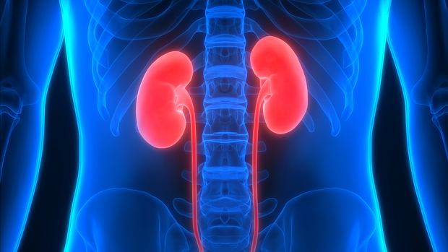
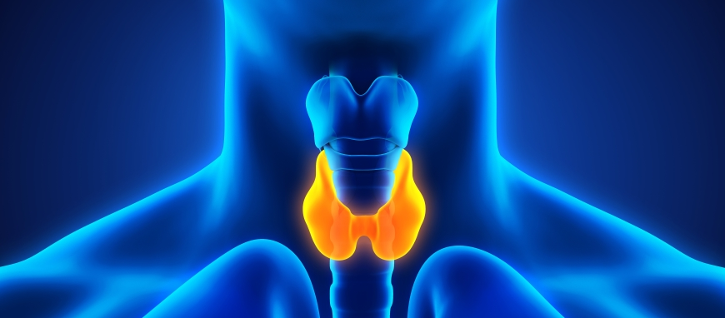
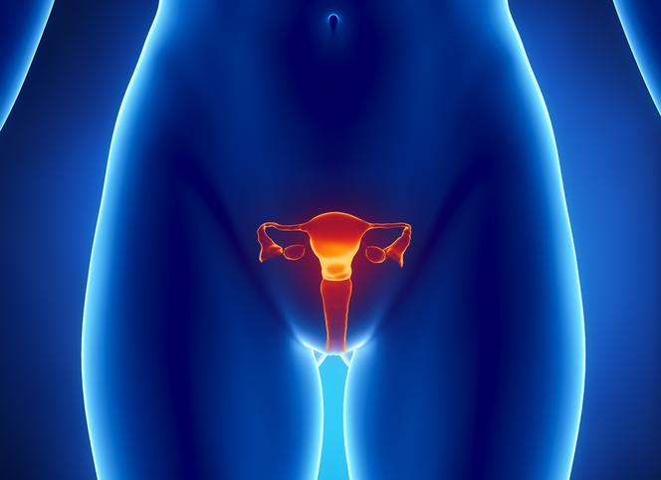
Depresja a układ endokrynny
Pacjenci chorzy na depresję wykazują rozregulowanie:
osi HPA – podwzgórze-przysadka-nadnercza
osi HPT – podwzgórze-przysadka-tarczyca
osi HPG - podwzgórze-przysadka-gonady
leczenie farmakologiczne
(Howland i wsp. 2010)

Slide 11
Mikrobiota vs. układ endokrynny vs. depresja
Autor, rok | Rodzaj badania | Grupa badana, n | Interwencja | Wynik
Kazemi i wsp., 2019* | Randomizowane z podwójnie ślepą próbą, kontrolowane placebo | Pacjenci z depresją (BDI), GB1: 28 GB2: 27 GK: 26 | GB1: probiotyk L. Helveticus R0052 i B. longum R0175 GB2: prebiotyk galaktooligosacharyd GK: placebo 8 tygodni | ↓Kortyzolu w moczu o 20% i 19% w grupie przyjmującej probiotyk i prebiotyk vs. GK P>0,05, lecz uważany za istotny klinicznie
* - jednoczesna istotna poprawa wyniku testu BDI; BDI – Beck Depression Inventory, GB – grupa badana, GK – grupa kontrolna

Slide 12
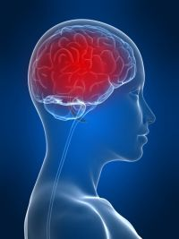
Depresja a OUN
Zmiany strukturalne mózgu osób z depresją - zmniejszona objętość:
kory przedczołowej - przedniej części kory zakrętu obręczy
jąder podstawnych
wzgórza
hipokampu
oraz
↑ aktywność grzbietowo-bocznej kory przedczołowej
↑ aktywność sieci standardowej aktywności mózgu (default mode network)
(Park i wsp., 2018; Dusi i wsp., 2015)
Notes:
↑ aktywność hrzbietowo-bocznej kory przedczołowej – odpowiedzialna za funkcjonowanie wykonawcze i elastyczność poznawcza
↑ aktywność sieci standardowej aktywności mózgu (DMN) – odpowiedzialna za myśli i rozmyślania o sobie

Slide 13
Mikrobiota vs. ośrodkowy układ nerwowy vs. depresja
1 Meta-analiza (Goh i wsp., 2019):
19 randomizowanych badań z podwójnie ślepą próbą, z kontrolą placebo, w tym 3 badania w grupie osób ze zdiagnozowaną depresją:
Badanie | Interwencja
Akkasheh i wsp., 2016: | GB: L. acidophilus, L. casei, B. bifidum GK: placebo Czas: 8 tygodni
Ghorbani i wsp., 2018 | GB: L. casei, L. acidofilus, L. bulgarigus, L. rhamnosus, B. breve, B. longum, S. thermophilus + fruktoligosacharyd GK: placebo Czas: 6 tygodni
Kazemi i wsp., 2019 | GB: L. helveticus, B. longum + galaktooligosacharyd GK: placebo Czas: 8 tygodni

Slide 14
Mikrobiota vs. ośrodkowy układ nerwowy vs. depresja
(Goh i wsp.,2019)

Slide 15
Przyszłość profilaktyki/leczenia depresji (?)
PRZEWLEKŁY
STRES
ZBILANSOWANA DIETA
ANTYBIOTYKI
PSYCHOBIOTYKI I PREBIOTYKI
INDYWIDUALIZACJA LECZENIA (?)
DIETA ZACHODNIA
PRZESZCZEP MIKROBIOTY
NIEZDROWY STYL ŻYCIA
ZDROWY
STYL ŻYCIA

Slide 16
Wnioski
W związku ze stale zwiększającą się liczbą chorych na depresję, istotnym wydaje się prowadzenie dalszych badań, szczególnie eksperymentalnych, które dostarczyłyby rzetelnych dowodów na temat możliwości zastosowania probiotykoterapii w celu profilaktyki depresji.

Slide 17
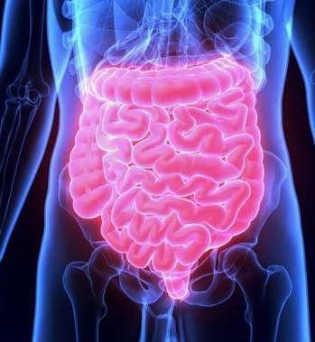
Dziękuję za uwagę maria_szmidt@sggw.pl
Wszystkie zdjęcia/ikony/grafiki: licencja Creative Commons

